Slide 1
そうだ、 キックボードで行こう。
都市計画実習 最終発表 生活安全環境班
担当教員 吉野 邦彦 先生
ＴＡ 根本 拓哉
飯村 元紀
櫻井 智之
高橋 一貴
小磯 和紀

Slide 2
発表の流れ
背景：学内の駐輪場容量不足問題
調査
仮説：学内自転車について
ヒアリング調査
全学駐輪
台数調査
目的：駐輪場混雑問題解消
自転車利用
実態調査
調査：実態把握のための4つの調査
分析：混雑の原因の解明
アンケート調査
PT調査
提案：問題解決へ向けて
KB試乗調査

Slide 3
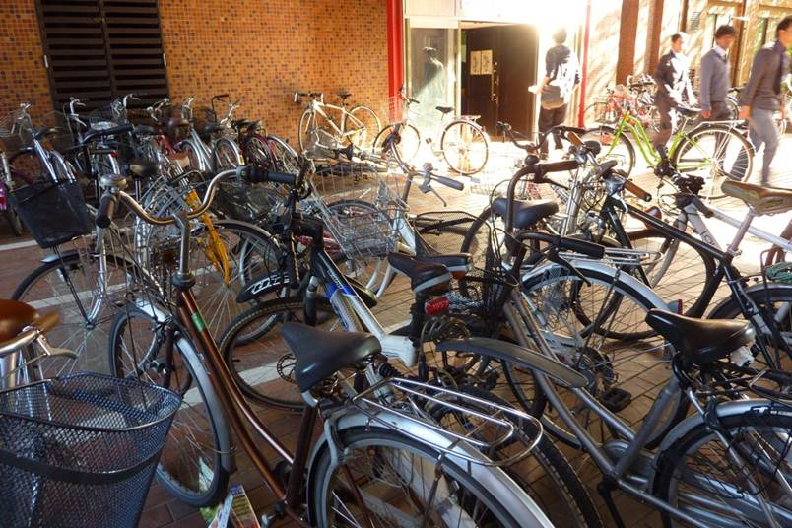
背景（筑波大学の現状）
学内の移動手段として、自転車を利用
自転車の渋滞
駐輪場の混雑
自転車に関わる多くの問題が発生
枠外への駐輪
放置自転車

Slide 4
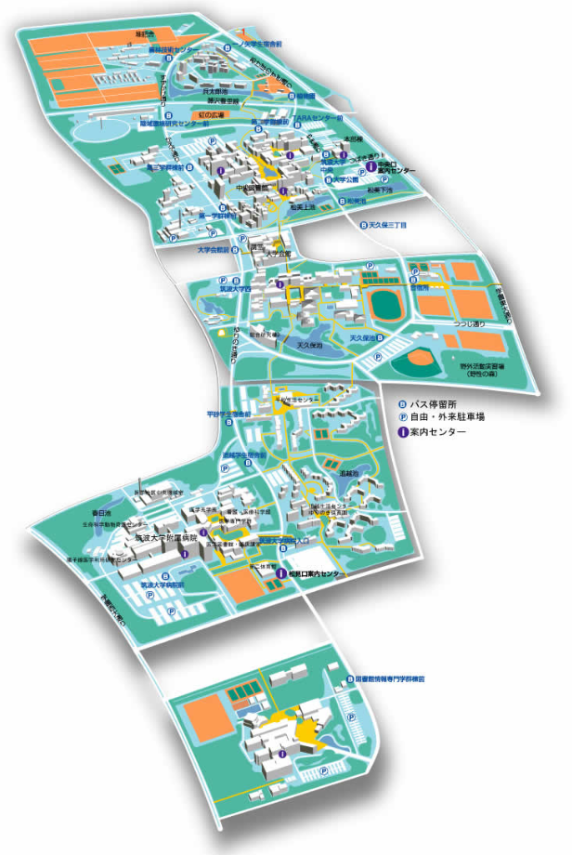
背景（現状）
全学生数･･･16271人
自転車通学者･･･約10600人（約65%）
*平成22年度学生生活実態調査（平成22年９月時点）による
南北4km・東西1km（約260ha）
授業間・学内移動に自転車は
必須と言われている

Slide 5
背景（既存文献）
学内の自転車に関する研究は数多く、様々な問題点や解決策が議論されてきた。
を調査
※既存文献より学生数や駐輪場の設置場所が現在と
異なる為、調査対象は約10年前までとした。
「過去の都市計画実習の最終レポート」
（1998年以降）
「大学が実施してきた対策」

Slide 6
背景（過去の都市計画実習での事例）
問題点
目的と解決策
個人利益の優先・違反駐輪
駐輪可能台数の 不足等
縦置き駐輪場・料金改定→駐輪場改善
交通容量の超過・学生数の大幅増加
盗難の発生
意識改革・駐輪場明確化→自転車混雑緩和
自転車専用道→混雑・集中緩和
ステッカー制度・駐輪パイプ→盗難防止
路面ペイント→枠内駐輪→安全面改善
MAP作成・登録制→スマートキャンパス

Slide 7
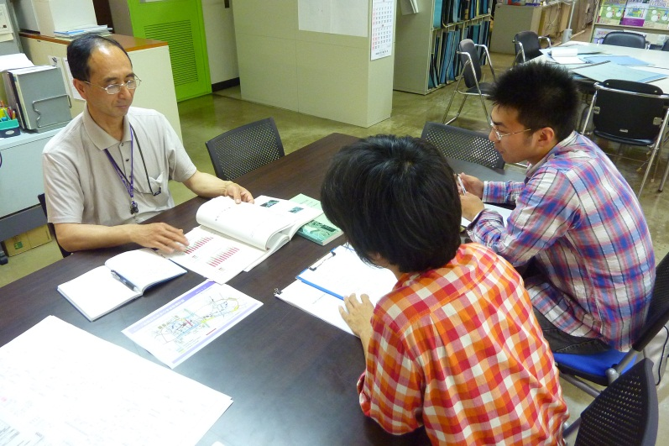
背景（大学の取り組み・ヒアリングより）
日時 5月29日（火）13：30～、6月1日（金）13：30～
ヒアリング先
施設部環境課 黒岩様
総務部総務課 前島様
シス情支援室 武井様
内容
放置自転車に関する問題
交通問題に対する大学側の取り組み等
（写真）
ヒアリングを実施しているときの様子

Slide 8
背景（大学の取り組み・ヒアリングより）
放置自転車の撤去
総務部により、毎年秋に放置自転車を撤去
誘導
掲示やペイント
設備的対策
駐輪場・自転車ラックの増設・改修
４年前から費用は掛からなくなった
毎年およそ1200台が撤去される
直接呼びかけ等（新入生向け）
ループ道路内側の自転車道の整備
解決に至っているとは言い難い

Slide 9
背景
過去文献では
→注目されていなかった。た。
「自転車が多い理由」
「自転車を使う理由」
大学が広いから
移動が容易だから
時間が確実だから
コストがかからないから
皆が使っているから
当たり前のこと!?
本当に自転車が
最良の交通手段？

Slide 10
事前調査からの考察
駐輪容量
第一エリア 1147台
第三エリア 2226台
第一エリアの駐輪
容量の約18%
時間・エリア別の駐輪台数の変化
第一エリア･･･約200台
第三エリア･･･約600台
自転車が残っている
第三エリアの駐輪
容量の約27%
※駐輪容量
過去の実習データを参照
1147台
（第一エリア）
GW 早朝

Slide 11
事前調査からの考察
学内に置きっぱなしの自転車
遺棄された、盗難などにあった自転車？
放置自転車
徒歩・自転車以外で通学している人が
大学内に所有している自転車？
学内移動用自転車
実質的な駐輪容量を減らす原因となっているのでは･･･

Slide 12
仮説
学内に置きっぱなしにされている自転車により、実質的な駐輪可能台数が減少
駐輪場に関する様々な問題の原因と
なっているのではないか

Slide 13
目的
置きっぱなし自転車の属性を明らかにする
置きっぱなし自転車を減らすための解決策を提案する
駐輪場混雑問題の
解決を目指す

Slide 14
方法
調査
駐輪場の
現状把握
①全学駐輪台数調査
置きっぱなし自転車の属性調査
②自転車利用
実態調査
置きっぱなし自転車の利用実態
③自転車利用に関するアンケート調査（ＰＴ調査）

Slide 15
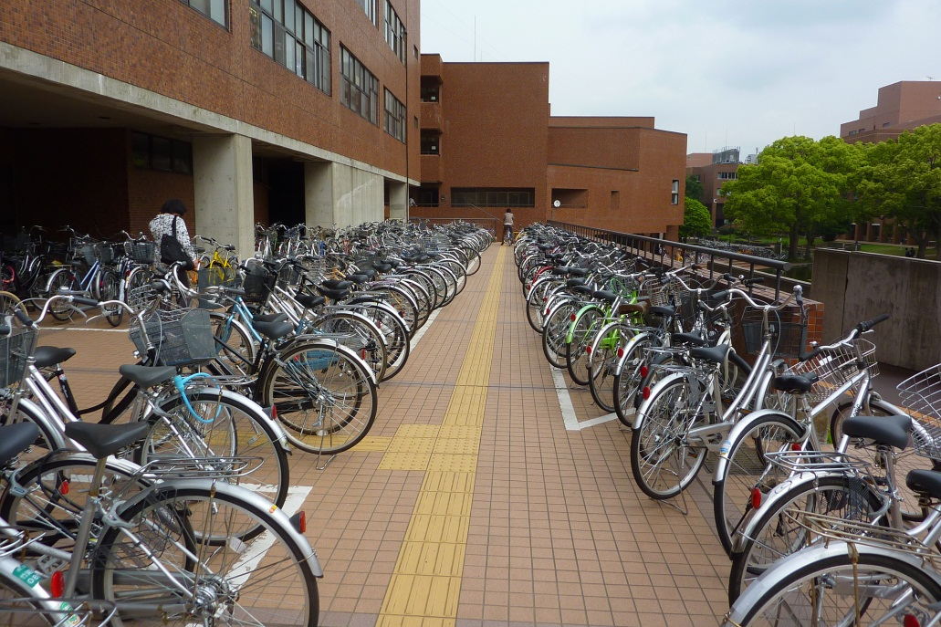
調査① 全学駐輪台数調査
日時：5月25日（金）
（朝）7:00~8:00
（昼）12:20~13:20
（夜）18:30~19:30
対象 第一エリア
第二エリア
第三エリア
会館エリア
体芸エリア
方法： 実測
駐輪場の現状把握
5月25日 第三エリアの駐輪場の様子

Slide 16
調査① 全学台数調査 調査結果
第三エリアを中心に
調査を進める
第二エリア
駐輪容量
朝に止まっていた台数
第三エリア
駐輪容量
どのエリアでも
早朝に多くの
自転車が止まっている
第一エリア
駐輪容量
体芸エリア
駐輪容量
第一エリア 第二エリア 第三エリア 体芸エリア
※駐輪容量 駐輪場の長さを計測、1台分を60cmとして計算

Slide 17
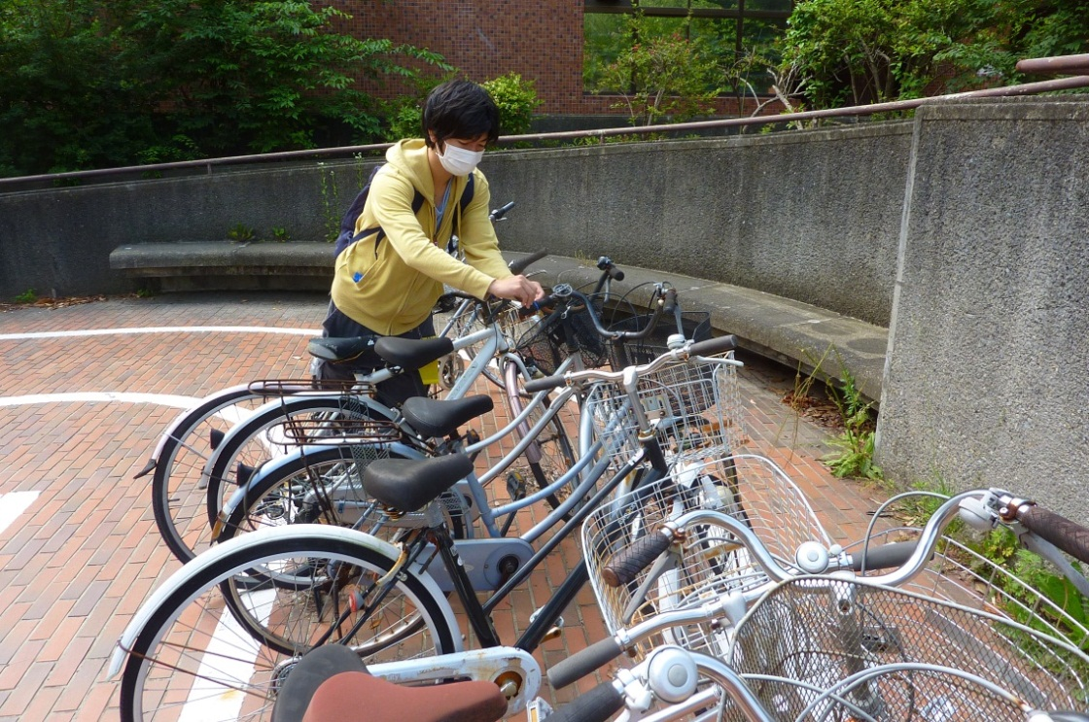
調査② 自転車利用実態調査
日時： 取り付け･･･6月3日（日）、08:15～11:15
台数計測･･･6月10日（日）、7:45～8:45
対象： 第三エリア全域
駐輪場を21ブロックに分割し、調査を実施
置きっぱなし自転車の
属性を調査
6月3日 自転車への目印取り付け時の様子

Slide 18
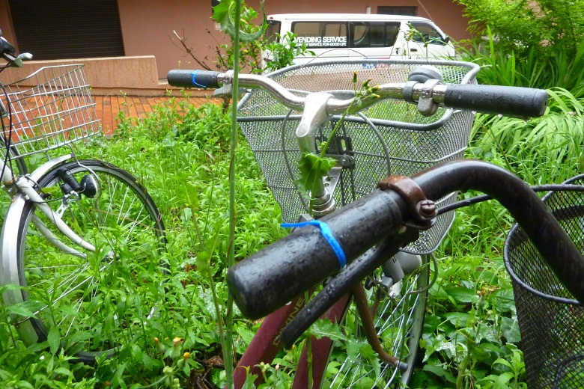
調査② 自転車利用実態調査
第三エリア内あったすべての自転車のハンドルに目印を取り付ける
1週間後に目印が付いていた自転車の台数を計測
目印が残っていた自転車
⇒利用されていない「放置自転車」
1週間後に目印が残っていなかった自転車
⇒利用されている「学内移動用自転車」
6月3日、取り付けた目印

Slide 19
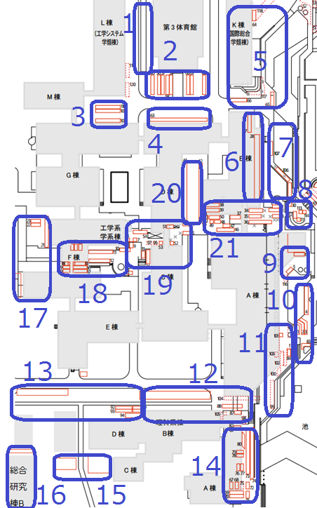
駐輪場の分割
似たような特徴を持っていると考えられる駐輪所ごとに分類
特徴・・・
・屋根の下である
・出入り口に近い
・ラックが存在する

Slide 20
調査② 自転車利用実態調査 調査結果
駐輪容量の19％
（緑）学内移動用自転車
･･･３６６台
（赤）放置自転車
･･･５０５台
駐輪容量の26％

Slide 21
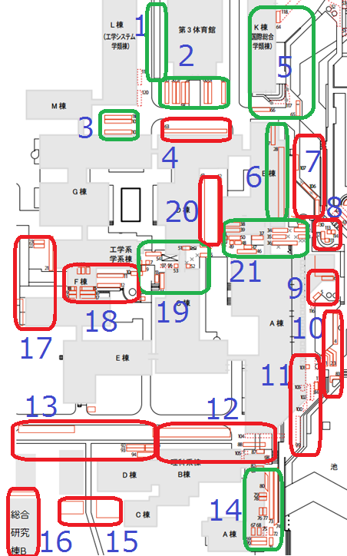
自転車利用実態調査
（緑）学内移動用自転車の
多かった駐輪場
講義棟に近い
屋根がある
駐車場に近いなど
（赤）放置自転車の
多かった駐輪場
置きやすい
研究棟に近い
屋根がないなど

Slide 22
自転車利用実態調査
放置自転車の割合が高かった駐輪場群
（台）
放置自転車により
駐輪場が埋まっている！
（緑）学内移動用自転車
（赤）放置自転車
･･･５０５台（駐輪容量の26%）

Slide 23
自転車利用実態調査
放置自転車の割合が高かった駐輪場群
（台）
（緑）学内移動用自転車
（赤）放置自転車
･･･５０５台

Slide 24
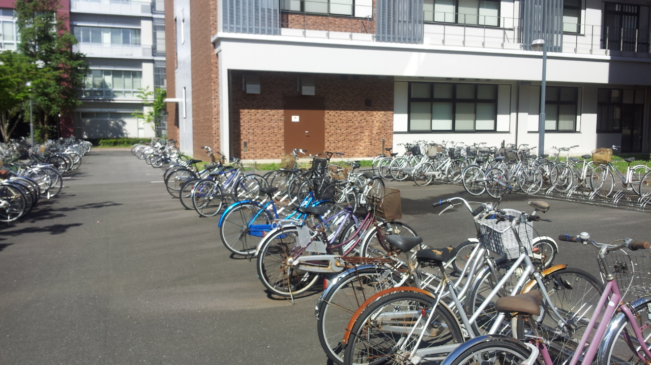
自転車利用実態調査
大量の放置自転車が置いてある
6月10日、8:20 15番、サイバニクス棟横駐輪場の放置自転車

Slide 25
自転車利用実態調査
学内移動用自転車の割合が高かった駐輪場群
14･･･理科系棟ペデ側駐輪場
21･･･3AB棟間の駐輪場、など
(台)
学内移動用自転車の
置き場に！
（緑）学内移動用自転車
･･･３６６台（駐輪容量の19%）
（赤）放置自転車

Slide 26
自転車利用実態調査
学内移動用自転車の割合が高かった駐輪場群
(台)
（緑）学内移動用自転車
･･･３６６台
（赤）放置自転車

Slide 27
自転車利用実態調査
学内移動用自転車の置き場になっている
6月3日、8:00 21番、３A棟下の駐輪場に残る自転車

Slide 28
調査③ 自転車利用に関するアンケート調査 （パーソントリップ調査『以下PT調査』）
期間：5月30日（水）～6月8日（金）
対象：第三エリアを利用する学生（院生を含む）
配布場所：第三エリア内で手渡しで配布
回収方法：３A棟のシス情支援室前に設置した回収BOXに
提出
サンプル数 91
置きっぱなし自転車の
利用実態を調査

Slide 29
自転車利用に関するアンケート調査 調査結果
自転車を使う理由（交通手段別の母数に対する割合・複数選択）
n=91
通学手段
クルマ通学者は
自転車を選ぶことに
あまりこだわりがない
グラフ： 都市計画実習 生活安全環境班 「自転車利用に関するアンケート調査」より

Slide 30
自転車利用に関するアンケート調査 調査結果
学内移動用自転車の移動目的
（複数選択）
(n=16)
通学手段
学外への長距離利用も
見てとることができる
グラフ： 都市計画実習 生活安全環境班 「自転車利用に関するアンケート調査」より

Slide 31
PTの記入例（1週間の行動記録）

Slide 32
自転車利用に関するアンケート調査 調査結果
（学内移動用自転車の所有者のみ）
n=14
頻繁に
あることではない!!
一週間で、たったの“２回”

Slide 33
自転車利用に関するアンケート調査 調査結果
（学内移動用自転車の所有者のみ）
n=14
第1エリア以南への移動から自転車を利用する傾向に

Slide 34
考察
原因
解決策の
提案
駐輪場の容量を圧迫している
置きっぱなし自転車の実態は
放置自転車
学内移動用自転車

Slide 35
放置自転車への解決策
自転車の回収時期は毎年12月以降
業者が無料で回収
しかし・・・
回収が行われるまで、放置された自転車は
駐輪場に残されたまま
駐輪場混雑の原因･･･

Slide 36
放置自転車への解決策
放置自転車の撤去回数の増加
撤去時期の前倒し
駐輪場にある放置自転車を
定期的に撤去
→ 駐輪場のスペースの確保

Slide 37
学内移動用自転車への解決策
放置自転車
撤去により
台数を減らす
必ずしも
自転車を使う必要があるのか？
学内移動用自転車を持つ人

Slide 38
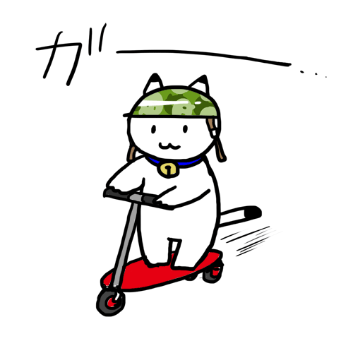
学内移動用自転車への解決策
キックボード
必ずしも
自転車を使う必要があるのか？
学内移動の為の
新しい交通手段
学内移動用自転車を持つ人

Slide 39
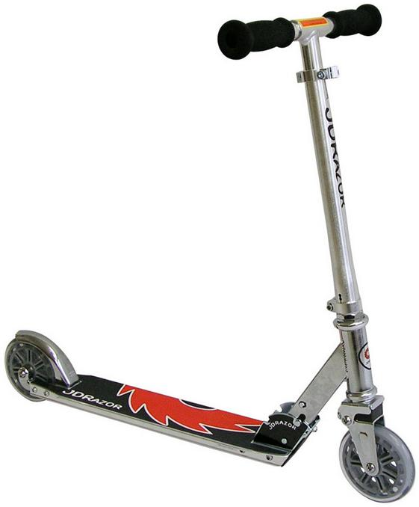
キックボードのメリット
 | 自転車 | 折りたたみ自転車 | キックボード
重量（kg） | 19.9 | 12.5 | 2.8
全長×全幅(mm) | 1520×535 | 1390×510 | 800×350
全長×全幅(mm) （収納時） | ― | 920×320 | 600×100
持ち運び便利
公共機関、自家用車と組み合わせた利用可
駐輪不要

Slide 40
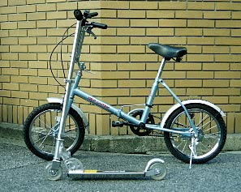
サイズ比較写真 （折りたたみ自転車とキックボード）
（折りたたみ時）
（利用時）
引用 http://az-1.loops.jp/tokubetu/107/107_3.html

Slide 41
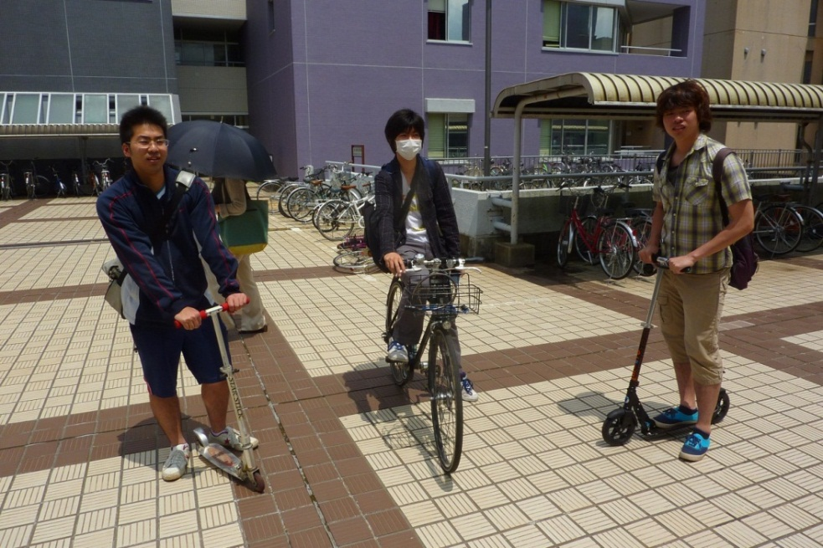
キックボードの移動時間の測定
日時：2012年5月30日、10:00~13:00
区間：第三エリア支援室⇔第一エリア支援室、
体芸エリア支援室、第三エリア駐車場
方法： 徒歩
キックボード（小型）
キックボード（大型）
自転車
の4 つのタイムを測定。
・同じタイミングで出発し、 目的地までのタイムを 個々で測定。各区間で2 往復・計４回実施した
5月30日、タイム測定時の様子

Slide 42
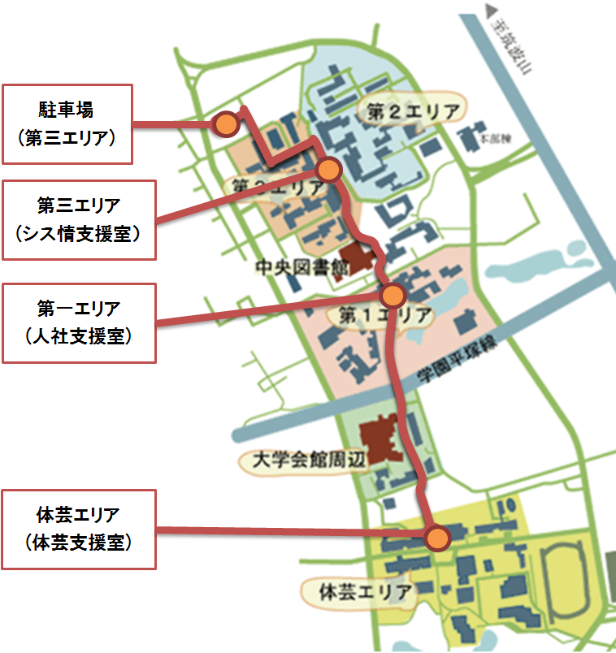
キックボード 移動時間 の測定
第三エリア～
第三エリア駐車場
第三エリア～
第一エリア
第三エリア～
体芸エリア

Slide 43
キックボードの移動時間の測定
 | 第三エリア～ 第三エリア駐車場 （約300ｍ） | 第三エリア～ 第一エリア （約350ｍ） | 第三エリア～ 体芸エリア （約600ｍ）
徒歩 | 4分10秒 | 5分10秒 | 11分20秒
キックボード | 2分43秒 | 3分36秒 | 7分01秒
キックボード （大型） | 2分27秒 | 3分15秒 | 6分05秒
自転車 | 2分40秒 | 3分21秒 | 5分56秒
徒歩より4分以上早い！
徒歩より約1分30秒早い！
差はほぼ無し
差は約1分

Slide 44
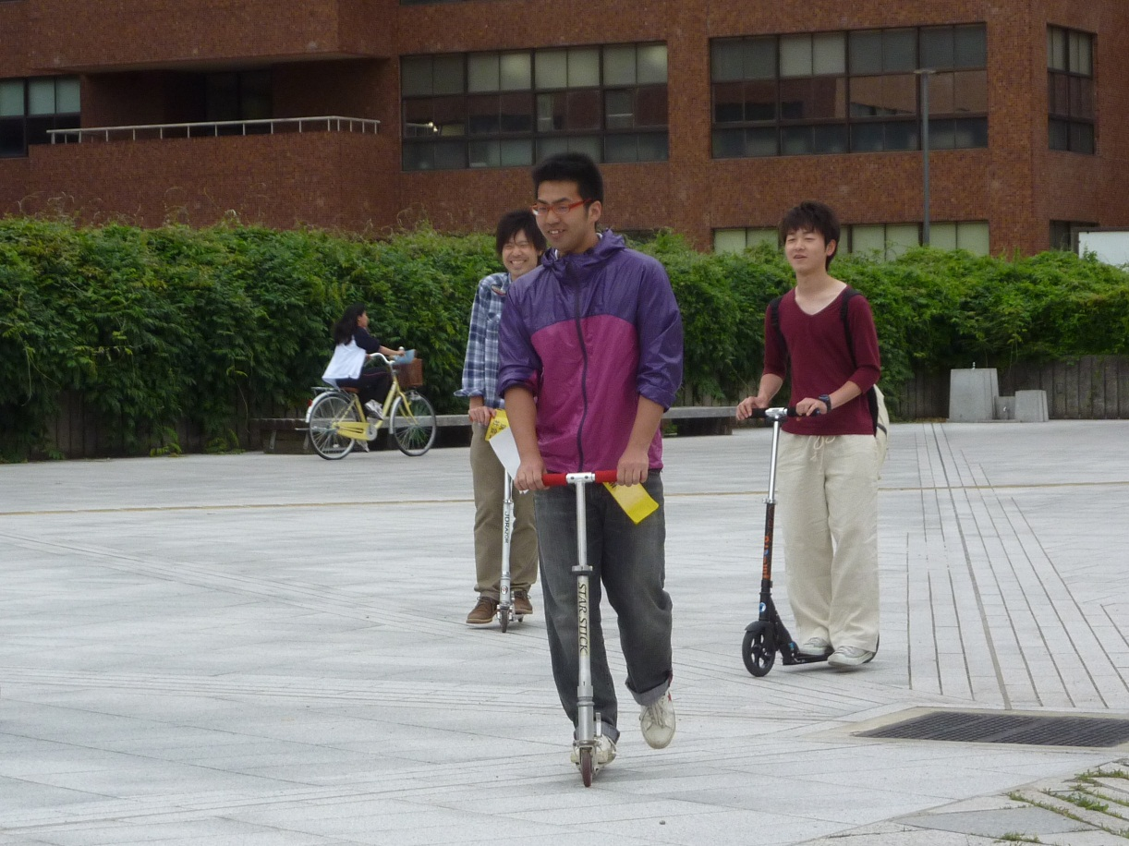
ヒアリング
日時： 6月5日（火） 12：30～17：30
場所： 石の広場～第一エリア周辺
内容： キックボードに関する意識調査、試乗調査
対象： 筑波大学生 17人
（男14人、女３人）
方法： 口頭での質問、
キックボード試乗
（写真）
ヒアリングを実施しているときの様子

Slide 45
ヒアリング結果
実際に乗ってみると
有効だと感じる人が増加

Slide 46
ヒアリング結果
半数以上の学生がキックボードを使ってみたいと思っている

Slide 47
ヒアリング結果
肯定的な意見
否定的な意見
持ち運びに便利
恥ずかしい
かっこいい
慣れが必要
乗ってみたい
段差が怖い
実現するにはソフト・ハード面での対策が必要！
小さくてよい
など
など
課題
貸しキックボードがあれば・・・
路面を整備して欲しい

Slide 48
まとめ
背 景
学内の駐輪場容量不足問題
置きっぱなし自転車が実質的な駐輪場容量を圧迫
仮 説
目 的
置きっぱなし自転車を減らし駐輪場混雑問題を解決
調 査
駐輪場混雑と置きっぱなし自転車
放置自転車と学内移動用自転車
学生の
自転車利用の意識
学内移動用自転車の
利用実態

Slide 49
まとめ
駐輪場混雑問題の改善
分 析
駐輪場容量を圧迫しているのは
放置自転車と
学内移動自転車
放置自転車の
撤去回数の増加と
撤去期間の前倒し
提案①
学内移動自転車を
キックボード
に置き換え
提案②

Slide 50
参考文献
筑波大学（2012）：
「平成22年度学生生活実態調査（学群）報告書 – 筑波大学」
「平成22年度学生生活実態調査（大学院）報告書 – 筑波大学」
都市計画実習班 「最終成果レポート」
・交通班（2001）：「快適な学内交通を目指して」
・社会的ジレンマ班（2006）：「筑波大学内における迷惑駐輪問題」
・防災班（2006）：「初夏のチャリンコ盗難撲滅運動」
・交通班（2007）：「迷惑駐輪による混雑への影響の評価とその対策」
・生活安全環境班（2009）：「つくば自転車スタイル～もう自転車を放さない ～」
・地域施設班（2009）：「つくば駅周辺地区における駐輪場改善案の研究」
・スマートキャンパス班（2011）：「イラッとしない交通講座～たてる そめる はる～」

Slide 51
ご清聴ありがとうございました

Slide 52
補足資料（KBヒアリング）
N=17
N=17

Slide 53
全学台数調査
 | 朝（晴） | 昼（曇） | 夜（雨） | キャパ
一学 | 441 | 1546 | 534
一学（改） | 354 |  | 534 | 1074
二学 | 757 | 1552 | 776 | 2195
三学 | 848 | 2196 | 1422 | 1978
体・芸専 | 270 | 947 | 671 | 1093
会館 | 30 | 94 | 48 | 33
外専 | 59 | 166 | 64 | 201

Slide 54
補足資料（アンケート調査）

Slide 55
補足資料（アンケート調査）

Slide 56
考察
自転車の圧倒的な割合と、
残りの34.8％の人の学内移動手段は？
徒歩 | 1.5 | ％
自転車 | 63.7 | ％
バイク | 5.3 | ％
自家用車 | 7.2 | ％
学内バス | 8.8 | ％
路線バス | 0.5 | ％
TX | 9.4 | ％
常磐線 | 0.6 | ％
その他 | 3 | ％
それ以外
34.8％
徒歩＋自転車
65.2％
学群生の
通学手段（雨天以外）
平成22年度学生生活実態調査による

